Slide 1
ΣΤΡΩΜΑΤΟΠΟΙΗΜΕΝΗ ΑΡΧΙΤΕΚΤΟΝΙΚΗ
ΤA ΜΟΝΤΕΛA
OSI & TCP/IP
1.2, 1.2.1, 1.2.2
https://www.youtube.com/watch?v=201_emR752g
https://www.youtube.com/watch?v=kM-ySbKbnOA

Slide 2
Στρωματοποιημένη αρχιτεκτονική
Για την υλοποίηση μιας δικτυακής εφαρμογής η οποία παρέχεται από έναν υπολογιστή σε έναν άλλον, ξεκινώντας από το μηδέν, πρέπει:
  να επινοηθεί ένας τρόπος αναπαράστασης των δεδομένων/πληροφοριών με τη μορφή, συνήθως, ηλεκτρικών ή οπτικών σημάτων
  να κατασκευαστούν ιδιαίτερες δικτυακές διασυνδέσεις και καλώδια, τα οποία θα συνδέσουν τους υπολογιστές μεταξύ τους
  να επινοηθεί και να υλοποιηθεί ο τρόπος εύρεσης μιας διαδρομής μέσω της οποίας θα ταξιδέψουν οι πληροφορίες μέχρι τον τελικό προορισμό και να αποκατασταθεί η επικοινωνία από άκρο σε άκρο

Slide 3
Στρωματοποιημένη αρχιτεκτονική
Έτσι, το έργο της δικτύωσης διασπάστηκε σε επιμέρους λειτουργίες οι οποίες μπορούν να υλοποιηθούν ανεξάρτητα, παρέχοντας και εναλλακτικές επιλογές ανάλογα με τις ανάγκες.
Με τη στρωματοποιημένη αρχιτεκτονική πετυχαίνουμε:
  Διαχωρισμό του προβλήματος της επικοινωνίας σε μικρότερα και πιο εύκολα διαχειρίσιμα προβλήματα
  Εύκολη προσθήκη, αλλαγή ή βελτίωση υπηρεσιών, αφού οι απαιτούμενες αλλαγές περιορίζονται σε ένα συγκεκριμένο επίπεδο.
Ο στόχος είναι η απόκρυψη των λεπτομερειών του υλικού του δικτύου δίνοντας τη δυνατότητα στους υπολογιστές και στις εφαρμογές τους να επικοινωνούν μεταξύ τους ανεξάρτητα από τις φυσικές δικτυακές τους συνδέσεις.

Slide 4
Στρωματοποιημένη αρχιτεκτονική
Στο μοντέλο της διαστρωματωμένης αρχιτεκτονικής ενός δικτύου, το κάθε επίπεδο “συνομιλεί” με το αντίστοιχο ομότιμό του στην απέναντι πλευρά, χρησιμοποιώντας ένα πρωτόκολλο του ίδιου επιπέδου το οποίο καθορίζει τη συμπεριφορά και τους διαλόγους μεταξύ τους.
Η λειτουργία αυτή όμως, εκτελείται έμμεσα καθώς κάθε επίπεδο έχει δυνατότητα άμεσης επικοινωνίας μόνο με τα γειτονικά του, το ανώτερο απ’ αυτό και το κατώτερο το οποίο βρίσκεται χαμηλότερά του.

Slide 5
Μοντέλο αναφοράς για τη Διασύνδεση Ανοικτών Συστημάτων
(Open Systems Interconnection - OSI)
Μοντέλο ονομάζεται μια προδιαγραφή που έχει οριστεί από κάποιον οργανισμό προτυποποίησης ως οδηγός αναφοράς για τη σχεδίαση δικτύων.
Το 1984 ο Διεθνής Οργανισμός Τυποποίησης (ISO) δημοσίευσε ένα μοντέλο στρωματοποιημένης αρχιτεκτονικής δικτύου με στόχο την τυποποίηση της επικοινωνίας συσκευών διαφορετικών κατασκευαστών.

Slide 6
Μοντέλο αναφοράς για τη Διασύνδεση Ανοικτών Συστημάτων (OSI)
Πριν την πρόταση του μοντέλου OSI, η δικτύωση ήταν μια υπόθεση που υποστηριζόταν είτε από κυβερνητικούς οργανισμούς (όπως το αμερικανικό ARPANET) είτε από ιδιόκτητες τεχνολογίες εταιρειών (όπως το SNA της IBM) με αποτέλεσμα να μη μπορούν να επικοινωνήσουν συστήματα διαφορετικών κατασκευαστών μεταξύ τους.
Το μοντέλο OSI αποτέλεσε την πρώτη προσπάθεια της βιομηχανίας υπολογιστών να συμφωνήσει σε κοινά πρότυπα δικτύωσης τη δεκαετία του ‘70 (1978) καταλήγοντας στη δημοσίευση του προτύπου το 1984.

Slide 7
Μοντέλο αναφοράς για τη Διασύνδεση Ανοικτών Συστημάτων
(Open Systems Interconnection - OSI)
Προδιαγράφει επτά (7) στρώματα-επίπεδα τα οποία υλοποιούν συγκεκριμένες λειτουργίες .
Γίνεται εφικτή η διασύνδεση διαφορετικών υπολογιστικών συστημάτων εφόσον στα αντίστοιχα επίπεδα χρησιμοποιούν συμβατές ή ίδιες τεχνικές και κανόνες (πρωτόκολλα).

Slide 8
Γενικές αρχές
Με βάση το μοντέλο του OSI η αρχιτεκτονική των δικτύων διακρίνεται στα εξής επίπεδα:
7. επίπεδο εφαρμογής
6. επίπεδο παρουσίασης
5. επίπεδο συνόδου
4. επίπεδο μεταφοράς
3. επίπεδο δικτύου
2. επίπεδο σύνδεσης δεδομένων
1. φυσικό επίπεδο
Ο μηχανισμός επικοινωνίας μεταξύ γειτονικών επιπέδων χαρακτηρίζεται ως διεπαφή (interface).

Slide 9
Αρχιτεκτονική μοντέλου OSI
Υπολογιστής Α
Υπολογιστής Β
Επίπεδο
εφαρμογής
Επίπεδο
εφαρμογής
Επίπεδο
παρουσίασης
Επίπεδο
παρουσίασης
Επίπεδο
συνόδου
Επίπεδο
συνόδου
Επίπεδο
μεταφοράς
Επίπεδο
μεταφοράς
Επίπεδο
δικτύου
Επίπεδο
δικτύου
Επίπεδο
δικτύου
Επίπεδο
δικτύου
Επίπεδο
Σύνδεσης
Δεδομένων
Επίπεδο
Σύνδεσης
Δεδομένων
Επίπεδο
Σύνδεσης
Δεδομένων
Επίπεδο
Σύνδεσης
Δεδομένων
Επίπεδο
Σύνδεσης
Δεδομένων
Επίπεδο
Σύνδεσης
Δεδομένων
Φυσικό
επίπεδο
Φυσικό
επίπεδο
Φυσικό
επίπεδο
Φυσικό
επίπεδο
Φυσικό
επίπεδο
Φυσικό
επίπεδο
Νοητή γραμμή επικοινωνίας
Πραγματική γραμμή επικοινωνίας
Κόμβοι επικοινωνιακού υποδικτύου

Slide 10
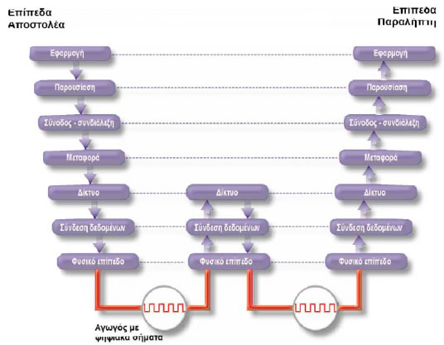
Αρχιτεκτονική μοντέλου OSI

Slide 11
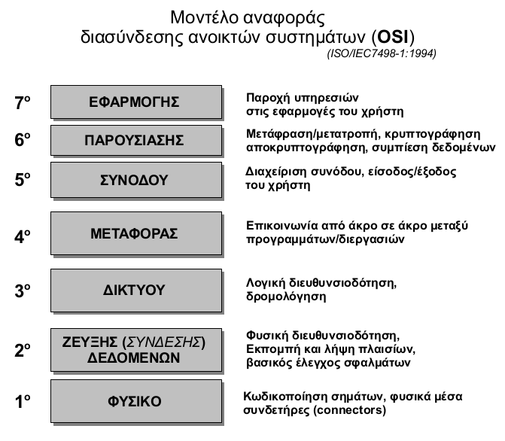

Slide 12
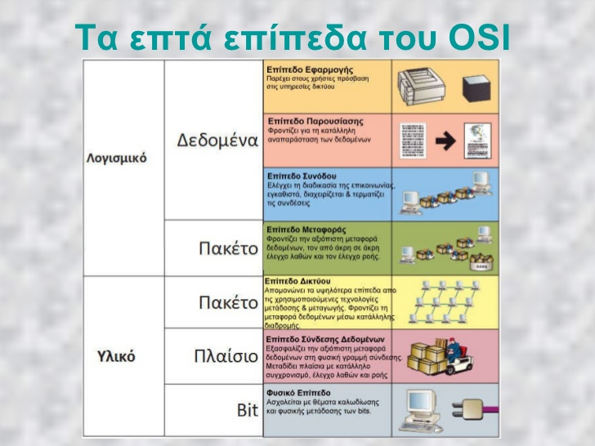

Slide 13
Υπηρεσία με σύνδεση
Όταν χρησιμοποιείται η υπηρεσία με σύνδεση, οι δυο σταθμοί (που συνήθως βρίσκονται σε διαφορετικά συστήματα) στέλνουν πακέτα ελέγχου ο ένας στον άλλο, πριν να στείλουν πακέτα με πραγματικά δεδομένα (π.χ., τα περιεχόμενα ενός αρχείου).
Αυτός ο μηχανισμός χειραψίας (handshake mechanism) όπως ονομάζεται ετοιμάζει τους σταθμούς να πάρουν μέρος στην ανταλλαγή πακέτων πληροφορίας.
Μόλις ολοκληρωθεί η διαδικασία χειραψίας, μία σύνδεση εγκαθίσταται μεταξύ των δύο τερματικών συστημάτων.
H σύνδεση αυτή είναι αρκετά χαλαρή αφού, μόνο οι δύο τερματικές συσκευές έχουν γνώση της ύπαρξης της. Οι ενδιάμεσες δικτυακές συσκευές (π.χ., δρομολογητές) την αγνοούν παντελώς.

Slide 14
Υπηρεσία με σύνδεση
Παρά το γεγονός ότι στο διαδίκτυο η υπηρεσία με σύνδεση είναι άρρηκτα δεμένη με τις υπηρεσίες αξιόπιστης μεταφοράς δεδομένων, του ελέγχου ροής και του ελέγχου συμφόρησης, τα τρία αυτά χαρακτηριστικά δεν είναι απαραίτητα σε μία υπηρεσία με σύνδεση.
Ένας διαφορετικός τύπος δικτύου θα μπορούσε να παράσχει υπηρεσία με σύνδεση στις εφαρμογές του χωρίς να τη δένει με ένα από τα προαναφερθέντα χαρακτηριστικά.

Slide 15
Επίπεδο εφαρμογών
Είναι το ανώτερο και τελευταίο επίπεδο προς τον χρήστη και παρέχει τον τρόπο για να μπορεί μια εφαρμογή να “συνομιλεί” με μια άλλη.
Επιτρέπει την εξακρίβωση της ταυτότητας των εφαρμογών που θέλουν να επικοινωνήσουν
Επιβεβαιώνει την διαθεσιμότητα των εφαρμογών και του δικαιώματος για “συνομιλία”.
Προσδιορίζει το πρωτόκολλο στο οποίο αναφέρονται οι εφαρμογές και με βάση το οποίο διεξάγεται η “συνομιλία”.
Για παράδειγμα στην υπηρεσία του παγκόσμιου ιστού (WEB), ο φυλλομετρητής (web browser) και ο αντίστοιχος διακομιστής (web server) είναι εφαρμογές του επιπέδου εφαρμογής και το αντίστοιχο πρωτόκολλο εφαρμογής είναι το HTTP.

Slide 16
Επίπεδο εφαρμογών (περιληπτικά)
Παρέχει στον χρήστη έναν τρόπο να προσπελάσει μέσω μιας εφαρμογής τις υπηρεσίες ενός δικτύου.
Παραδείγματα πρωτοκόλλων επιπέδου εφαρμογών είναι τα HTTP , FTP , SMTP, TELNET

Slide 17
Επίπεδο παρουσίασης
Ασχολείται με την αναπαράσταση της πληροφορίας που μεταφέρεται από εφαρμογή σε εφαρμογή καθώς επίσης και με τη δομή των δεδομένων.
Τροποποιεί κατάλληλα τα δεδομένα ώστε να είναι κατανοητά από την εφαρμογή όποτε χρησιμοποιείται διαφορετικός κώδικας από την άλλη μεριά. Είναι δηλαδή ο μεταφραστής του δικτύου όταν αυτό απαιτείται.
Στο επίπεδο αυτό γίνεται η συμπίεση των δεδομένων για καλύτερη εκμετάλλευση της χωρητικότητας του καναλιού επικοινωνίας και η κρυπτογράφηση.

Slide 18
Επίπεδο παρουσίασης (περιληπτικά)
Μετασχηματίζει τα δεδομένα έτσι ώστε ο ένας σταθμός να είναι δυνατόν να επεξεργαστεί τα δεδομένα που έρχονται από άλλο σταθμό όπου χρησιμοποιείται διαφορετική μορφή αναπαράστασης δεδομένων . Είναι δηλαδή ο «μεταφραστής» του δικτύου.
Πχ τα δεδομένα υφίστανται συμπίεση ή κρυπτογράφηση .
Αντιμετωπίζει το γεγονός ότι κάθε σύστημα μπορεί να χρησιμοποιεί τη δική του μέθοδο κωδικοποίησης (όπως οι κώδικες ASCII και Unicode).

Slide 19
Επίπεδο συνόδου
Παρέχει τα αναγκαία μέσα για την οργάνωση και το συγχρονισμό των διαλόγων μεταξύ των ανωτέρων επιπέδων.
Επιτρέπει ή απαγορεύει την παροχή συγκεκριμένης υπηρεσίας
Αποκαθιστά τη σύνδεση εάν για κάποιο λόγο διακοπεί
Περιλαμβάνει λειτουργίες όπως η εξακρίβωση του χρήστη, η χρέωση κ.λπ.
Η διαδικασία απομακρυσμένης εισόδου (log-in) σε έναν υπολογιστή και ο έλεγχος του συνθηματικού (password) αφορούν το επίπεδο συνόδου.

Slide 20
Επίπεδο συνόδου (περιληπτικά)
Επιτρέπει σε δύο εφαρμογές που εκτελούνται σε διαφορετικούς υπολογιστές να δημιουργήσουν, να χρησιμοποιήσουν και να τερματίσουν μια σύνδεση που λέγεται σύνοδος (session).

Slide 21
Επίπεδο μεταφοράς
Παρέχει όλες τις λειτουργίες και τα μέσα που απαιτούνται ώστε να επιτευχθεί μια από άκρο σε άκρο επικοινωνία μεταξύ προγραμμάτων ή διεργασιών, εξασφαλίζοντας το επιθυμητό επίπεδο ποιότητας υπηρεσίας (quality of service, QoS).
Η ποιότητα της υπηρεσίας περιλαμβάνει:
τις απαιτήσεις για την καθυστέρηση αποκατάστασης επικοινωνίας,
την πιθανότητα απώλειας της σύνδεσης,
τον επιτυγχανόμενο ρυθμό διακίνησης (throughput),
το βαθμό προτεραιότητας και την ασφάλεια.

Slide 22
Επίπεδο μεταφοράς
Παρέχει υπηρεσίες προσανατολισμένες σε σύνδεση (connection oriented) και υπηρεσίες χωρίς σύνδεση (connectionless).
Οι υπηρεσίες με σύνδεση βασίζονται σε λογικές συνδέσεις οι οποίες αποκαθίστανται, διατηρούνται μεταφέροντας δεδομένα και τερματίζονται.
Σε αυτές τις συνδέσεις παρέχεται αξιοπιστία στην επικοινωνία με τον έλεγχο ροής, τον τεμαχισμό, την αρίθμηση και την επανασύνθεση των μηνυμάτων με τη σωστή σειρά και τον έλεγχο/διόρθωση των σφαλμάτων.
Το επίπεδο αυτό έχει να διαχειριστεί τις επιβεβαιώσεις λήψης των πακέτων, τις επανεκπομπές, τους χρονιστές αναμονής και μετρητές προσπαθειών και το σημαντικότερο να τα κρύψει όλα αυτά από τα ανώτερα στρώματα.

Slide 23
Επίπεδο μεταφοράς (περιληπτικά)
Το χαμηλότερο επίπεδο που παρέχει απ’ άκρη σ’ άκρη επικοινωνία (τα επίπεδα μεταφοράς των δύο σταθμών που επικοινωνούν και βρίσκονται στα δύο άκρα του δικτύου, θεωρούν ότι είναι γειτονικά (δίπλα-δίπλα), αφήνοντας στα τρία χαμηλότερα επίπεδα το έργο της μετάδοσης των δεδομένων μέσω των ενδιάμεσων).
Εκτελεί τεμαχισμό μηνυμάτων σε πακέτα, ελέγχους αρτιότητας των πακέτων κατά τη μεταφορά τους και γενικά φροντίζει για την αξιόπιστη μετάδοση των δεδομένων.
Παράδειγμα πρωτοκόλλων μεταφοράς είναι το TCP και το UDP.

Slide 24
Επίπεδο δικτύου
Παρέχει τη λογική διευθυνσιοδότηση με ενιαίο και μοναδικό τρόπο για όλη την έκταση των διασυνδεμένων μεταξύ τους δικτύων.
Έργο του είναι η εύρεση της κατάλληλης διαδρομής και παράδοση του πακέτου δεδομένων στον τελικό κόμβο η οποία χαρακτηρίζεται ως δρομολόγηση (routing).
Στην προσπάθεια αυτή το πακέτο μπορεί να χρειαστεί να διασπαστεί σε διάφορα τμήματα τα οποία μπορεί να φτάσουν από άλλες διαδρομές και με διαφορετική σειρά, όμως το επίπεδο δικτύου θα τα επανασυνθέσει και θα αναφέρει οποιαδήποτε προβλήματα παράδοσης προκύψουν.
Το επίπεδο δικτύου στο μοντέλο OSI παρέχει υπηρεσίες με σύνδεση και χωρίς σύνδεση.

Slide 25
Επίπεδο δικτύου (περιληπτικά)
ΓΕΝΙΚΑ: Χειρίζεται όλα τα προβλήματα που αφορούν τη μετάδοση πακέτων από έναν σταθμό σε έναν άλλο όταν οι σταθμοί δεν συνδέονται απευθείας αλλά μέσω άλλων ενδιάμεσων κόμβων.
Οι δρομολογητές είναι συσκευές που λειτουργούν στο επίπεδο δικτύου διακινώντας δεδομένα σε διασυνδεδεμένα δίκτυα
Το πλέον αναγνωρίσιμο παράδειγμα πρωτοκόλλου επιπέδου δικτύου είναι το IP

Slide 26
Επίπεδο ζεύξης δεδομένων
Παρέχει τη φυσική διευθυνσιοδότηση (MAC Addresses)
Είναι υπεύθυνο για τον έλεγχο του μέσου μετάδοσης και του πότε μπορούν να εκπεμφθούν δεδομένα σε αυτό.
  Η λειτουργία αυτή παρέχεται από το υποεπίπεδο Ελέγxου Πρόσβασης στο Μέσο .
  Το υποεπίπεδο Λογικού Ελέγχου της Ζεύξης εξασφαλίζει την αξιόπιστη επικοινωνία μεταξύ δυο άμεσα συνδεδεμένων γειτονικών κόμβων (βρίσκονται στο ίδιο φυσικό/τοπικό δίκτυο).
Εκτελεί βασικές λειτουργίες ανίχνευσης/διόρθωσης σφαλμάτων, ελέγχου ροής των πληροφοριών και συγχρονισμού πλαισίων.

Slide 27
Επίπεδο ζεύξης δεδομένων (περιληπτικά)
Η ομάδα των bit που συνθέτουν την μονάδα πληροφορίας αυτού του επιπέδου ονομάζεται πλαίσιο (frame)
ΓΕΝΙΚΑ: Έχει σκοπό να κάνει αξιόπιστη τη φυσική γραμμή σύνδεσης μεταξύ δυο σταθμών.
Το πιο γνωστό πρότυπο αυτού του επιπέδου είναι π.χ το ethernet για τοπικά δίκτυα.
Οι γέφυρες λειτουργούν στα δύο πρώτα επίπεδα του μοντέλου OSI.

Slide 28
Φυσικό επίπεδο
Το Φυσικό Επίπεδο ασχολείται με:
Τη μετάδοση των bit (1|0) που απαρτίζουν την ομαδοποιημένη πληροφορία (πλαίσιο δεδομένων), μέσω του φυσικού μέσου το οποίο μπορεί να είναι καλώδιο, οπτική ίνα ή ασύρματη ζεύξη.
Τα bit κωδικοποιούνται ως ηλεκτρικά, οπτικά ή ηλεκτρομαγνητικά σήματα.
Τα ηλεκτρικά, μηχανικά και λειτουργικά χαρακτηριστικά των διεπαφών (interfaces)
Το είδος και τα χαρακτηριστικά του φυσικού μέσου
Τον τύπο του συνδετήρα (connector)
Ποιο σήμα αναπαριστά το 1 και ποιο το 0 καθώς και με το συγχρονισμό των συσκευών
Γενικά μιλώντας, αναφέρεται σε χειροπιαστά-φυσικά πράγματα.

Slide 29
Φυσικό επίπεδο
Συσκευές φυσικού επιπέδου είναι οι διανεμητές (αγγλ. hub), οι επαναλήπτες (αγγλ. repeater), οι κάρτες δικτύου (αγγλ. card).
Πχ αν το μέσο μετάδοσης είναι το καλώδιο, οι προδιαγραφές του φυσικού επιπέδου καθορίζουν πόσους ακροδέκτες έχει ο συνδετήρας , το ρόλο κάθε ακροδέκτη , ή τις προδιαγραφές των καλωδίων.

Slide 31
Μοντέλο OSI
 | Μονάδα δεδομένων | Επίπεδο | Λειτουργία
Λογισμικό | Δεδομένα | 7. Εφαρμογών | Παρέχεται στις εφαρμογές πρόσβαση στο δίκτυο
 |  | 6. Παρουσίασης | Αναπαράσταση δεδομένων και κρυπτογράφηση
 |  | 5. Συνόδου | Έλεγχος του διαλόγου μεταξύ των άκρων της επικοινωνίας
 | Τμήμα | 4. Μεταφοράς | Αξιόπιστη επικοινωνία από άκρο σε άκρο
Υλικό | Πακέτο | 3. Δικτύου | Καθορισμός διαδρομών και λογικών διευθύνσεων των κόμβων στα πλαίσια ενός διαδικτύου
 | Πλαίσιο | 2. Ζεύξης δεδομένων | Φυσική διευθυνσιοδότηση (MAC & LLC)
 | Bit | 1. Φυσικό | Δυαδική μετάδοση σήματος μέσω του φυσικού μέσου

Slide 32
Το μοντέλο TCP/IP
Το δίκτυο ARPANET ήταν ένα δίκτυο που χρηματοδοτήθηκε από το υπουργείο άμυνας των Η.Π.Α. στα τέλη της δεκαετίας του '60.
Kύριος στόχος του ήταν η δυνατότητα να συνδέονται μαζί πολλαπλά διαφορετικά συστήματα και δίκτυα με διαφανή τρόπο.
Έμφαση επίσης δόθηκε στη δυνατότητα του δικτύου να παραμένει λειτουργικό ακόμη κι αν μεγάλα τμήματά του έβγαιναν εκτός λειτουργίας.
Το 1983 χρησιμοποίησε τα πρωτόκολλα TCP/IP ως βασικά και σταδιακά εξελίχθηκε στο γνωστό μας Internet.

Slide 33
Το μοντέλο TCP/IP
Ο όρος TCP/IP χρησιμοποιείται για να περιγράψει ότι σχετίζεται με τα πρωτόκολλα ελέγχου μετάδοσης (TCP) και Διαδικτύου (IP).
Το βασικό πλεονέκτημα της ομάδας πρωτοκόλλων TCP/IP είναι ότι επιτρέπουν σε Η/Υ διαφορετικών χαρακτηριστικών και κατασκευαστών να επικοινωνούν χωρίς προβλήματα.

Slide 34
Το μοντέλο TCP/IP
Χρησιμοποίησε διαστρωματωμένη αρχιτεκτονική καθορίζοντας μόνο τέσσερα (4) επίπεδα-στρώματα (περιγράφοντας με λεπτομέρεια και αναπτύσσοντας πρωτόκολλα για τα τρία ανώτερα), τα οποία ονομάζει:
Εφαρμογής (αντιστοιχεί στα Εφαρμογής, Παρουσίασης και Συνόδου του OSI),
Μεταφοράς (αντιστοιχεί στο Μεταφοράς του OSI),
Διαδικτύου (αντιστοιχεί στο Δικτύου του OSI)
Πρόσβασης δικτύου ή διεπαφής δικτύου.
  Ζεύξης Δεδομένων
  Φυσικό

Slide 35
Το μοντέλο TCP/IP
Παρότι το έγγραφο RFC1122 προδιαγράφει τέσσερα (4) επίπεδα-στρώματα, στη βιβλιογραφία χρησιμοποιούνται, από τους περισσότερους ειδικούς, πέντε (4+1) στρώματα.
Στη θέση του στρώματος Διεπαφής Δικτύου του TCP/IP χρησιμοποιούνται τα δύο πρώτα στρώματα όπως περιγράφονται στο μοντέλο του OSI, το επίπεδο Ζεύξης Δεδομένων και το Φυσικό.

Slide 36
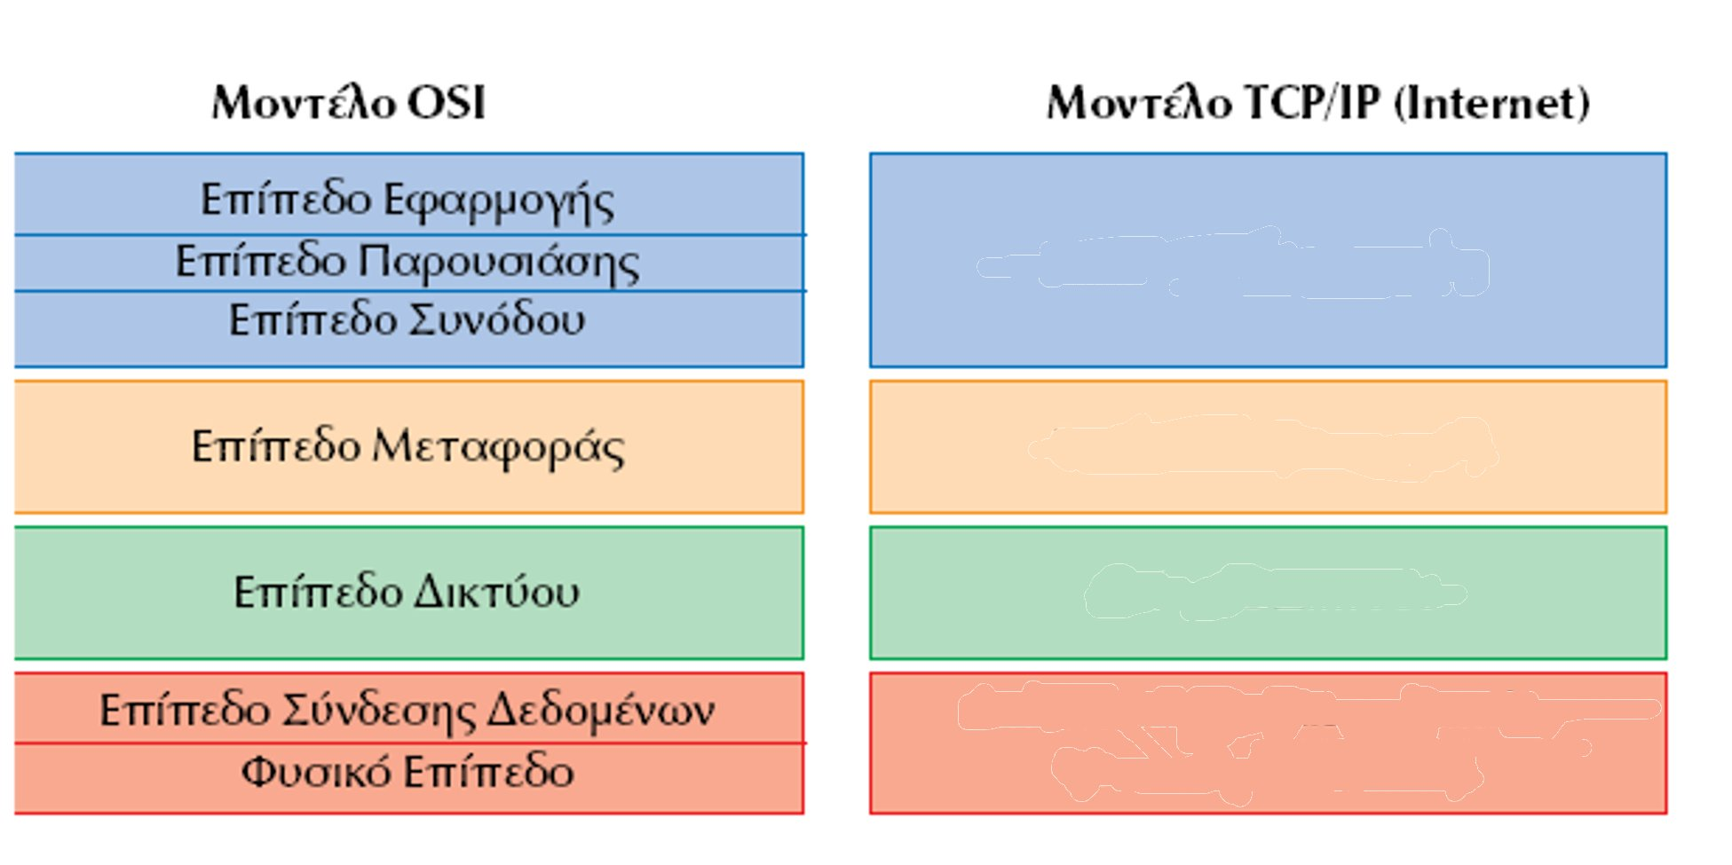
Σχέση OSI και TCP/IP
Επίπεδο Εφαρμογής
Επίπεδο Μεταφοράς
Επίπεδο Δικτύου
Επίπεδο Πρόσβασης Δικτύου
(Φυσικές Συνδέσεις)

Slide 37
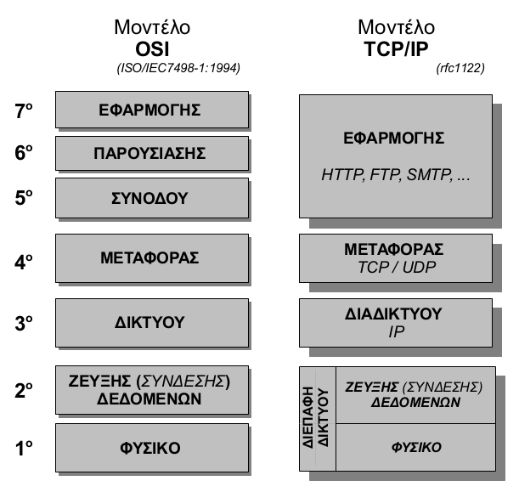

Slide 38
Επίπεδο Πρόσβασης (Διεπαφής) Δικτύου
Το μοντέλο TCP/IP δεν αναφέρει πολλά για το τι συμβαίνει εδώ, εκτός από το ότι ο υπολογιστής (host) πρέπει να συνδεθεί με το δίκτυο χρησιμοποιώντας κάποιο πρωτόκολλο ώστε να μπορεί να στέλνει πακέτα IP σε αυτό. Δεν περιλαμβάνονται σαφείς προδιαγραφές για το επίπεδο αυτό .
Συνηθίζεται στη θέση του να χρησιμοποιούνται τα δυο κατώτερα επίπεδα του μοντέλου OSI:
a) Ζεύξης Δεδομένων
b) Φυσικό

Slide 39
Επίπεδο Διαδικτύου
Ισχύει ό,τι και στο 3ο επίπεδο του OSI (Δικτύου) με τη διαφορά ότι το επίπεδο Διαδικτύου του TCP/IP παρέχει μόνο υπηρεσία χωρίς σύνδεση.
Έτσι δρομολογεί ανεξάρτητα πακέτα στον προορισμό τους και η παράδοση των πακέτων στο επίπεδο Διαδικτύου δεν είναι εγγυημένα αξιόπιστη.
Μπορεί να φτάσουν στον προορισμό με διαφορετική σειρά, με λάθη, ή το ίδιο πακέτο περισσότερες φορές.
Είναι δουλειά των ανώτερων επιπέδων να μεριμνήσουν για αυτά τα ζητήματα. Το βασικό πρωτόκολλο αυτού του επιπέδου είναι το πρωτόκολλο Διαδικτύου (Internet Protocol) IP.

Slide 40
Επίπεδο Μεταφοράς
Ισχύει γενικά ό,τι και στο 4ο επίπεδο του OSI (Μεταφοράς). Tο επίπεδο μεταφοράς του TCP/IP μπορεί να παρέχει, μέσω διαφορετικών πρωτοκόλλων, υπηρεσίες προσανατολισμένες σε σύνδεση (connection oriented) ή χωρίς σύνδεση (connectionless).
Οι υπηρεσίες με σύνδεση βασίζονται σε λογικές συνδέσεις οι οποίες αποκαθίστανται, διατηρούνται μεταφέροντας δεδομένα και τερματίζονται.
Σε αυτές τις συνδέσεις παρέχεται αξιοπιστία στην επικοινωνία με τον έλεγχο ροής, τον τεμαχισμό, αρίθμηση και την επανασύνθεση των μηνυμάτων με τη σωστή σειρά και τον έλεγχο/διόρθωση των σφαλμάτων.

Slide 41
Επίπεδο Μεταφοράς
Υπηρεσίες με σύνδεση παρέχει το πρωτόκολλο TCP.
Στις υπηρεσίες χωρίς σύνδεση, δεν υπάρχει η έννοια της λογικής σύνδεσης ούτε παρέχεται αξιοπιστία. Είναι όμως απλούστερες και χωρίς πολλές καθυστερήσεις. Τέτοιες υπηρεσίες παρέχει το πρωτόκολλο αυτοδύναμων πακέτων χρήστη UDP.

Slide 42
Επίπεδο Εφαρμογής
Περιλαμβάνει όλα τα πρωτόκολλα των γνωστών υπηρεσιών του Διαδικτύου όπως:
  απομακρυσμένη σύνδεση τερματικού (TELNET – τωρα χρησιμοποιειται το SSH),
  μεταφορά αρχείων (FTP),
  ηλεκτρονικό ταχυδρομείο (SMTP/ POP3/ IMAP),
  τα νεώτερα DNS για την αντιστοίχηση ονομάτων υπολογιστών με τις διευθύνσεις τους στο δίκτυο,
  HTTP, το πρωτόκολλο μεταφοράς ιστοσελίδων του World Wide Web και πολλά άλλα.

Slide 43
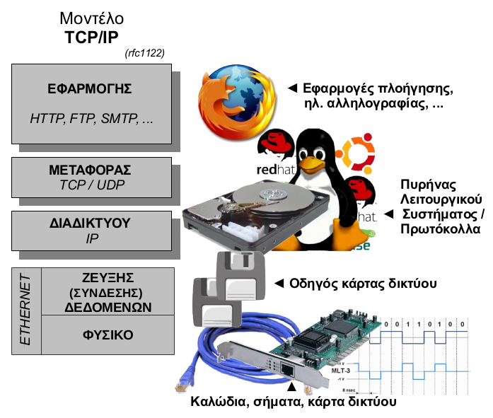

Slide 44
Όλες οι δικτυακές εφαρμογές οι οποίες χρησιμοποιούν το δίκτυο για την αποθήκευση, ανάκτηση ή διακίνηση δεδομένων όπως τα προγράμματα ηλεκτρονικού ταχυδρομείου, πλοήγησης ιστοτόπων, μεταφοράς αρχείων κ.λπ.
Επίπεδο Εφαρμογής
Τα επίπεδα Διαδικτύου και Μεταφοράς αποτελούν μέρος του λειτουργικού συστήματος, κυρίως του πυρήνα.
Οι δρομολογητές ανήκουν στο επίπεδο διαδικτύου.
Επίπεδο Μεταφοράς
Επίπεδο Διαδικτύου
Σε ένα τοπικό δίκτυο τεχνολογίας Ethernet - TCP/IP το επίπεδο πρόσβασης δικτύου περιλαμβάνει:
τα καλώδια διασύνδεσης, τους συνδετήρες (connectors), υποδοχές (πρίζες δικτύου),
κάρτες δικτύου,
παθητικό δικτυακό εξοπλισμό όπως υλικό διαχείρισης και συγκέντρωσης καλωδίων,
επαναλήπτες (repeater hubs),
μεταγωγείς (switching hubs) κτλ, όχι όμως δρομολογητές (routers).
Επιπλέον, και οι οδηγοί (drivers) των καρτών/ελεγκτών δικτύου εντάσσονται στο ίδιο επίπεδο, το 2ο του OSI.
Επίπεδο Πρόσβασης Δικτύου
(Ζεύξης Δεδομένων & Φυσικό)

Slide 45
Ερωτήσεις
Προσπαθήστε να απαντήσετε στα παρακάτω ερωτήματα:
Σε ποιο επίπεδο του OSI λειτουργεί η κάρτα δικτύου;
Σε ποιο επίπεδο του OSI ανήκουν οι πρίζες δικτύου στις οποίες συνδέονται οι υπολογιστές;
Ο Mozilla Firefox και το πρόγραμμα Skype ανήκουν στο ίδιο επίπεδο;
Σε ποιο επίπεδο λειτουργεί μια ασύρματη κάρτα δικτύου;
Μια κάρτα δικτύου Ethernet με υποδοχή για καλώδιο συνεστραμμένων ζευγών και μια για καλώδιο οπτικής ίνας, σε ποιο επίπεδο διαφέρουν;
Αναζητήστε την ουσιαστική διαφορά ενός επαναλήπτη (repeater hub) από έναν μεταγωγέα (switching hub).

Slide 46
Απαντήσεις
Στο επίπεδο ζεύξης
Στο φυσικό επίπεδο
Ναι ανήκουν στο επίπεδο εφαρμογής
Στο ίδιο που λειτουργεί και η ενσύρματη
Διαφέρουν στο φυσικό επίπεδο γιατί έχουν διαφορετικά μηχανικά χαρακτηριστικά.
Μηχανικά χαρακτηριστικά είναι αυτά που καθορίζουν τους τρόπους της φυσικής σύνδεσης της κάρτας με το μέσο μετάδοσης. Για παράδειγμα, το είδος του συνδέτη που διαθέτει η κάρτα και το οποίο καθορίζει και το είδος του καλωδίου που μπορούμε να συνδέσουμε (π.χ. ομοαξονικό, συνεστραμμένων ζευγών κλπ).
  6. Repeater Hub: Λειτουργούν στο φυσικό επίπεδο όπως οι επαναλήπτες
  Switching Hub: Λειτουργούν στο επίπεδο ζεύξης δεδομένων

